Slide 1


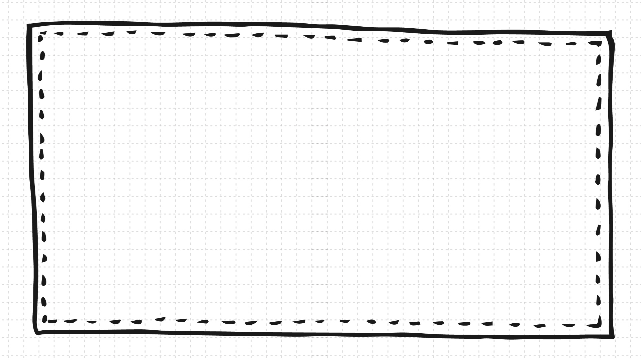

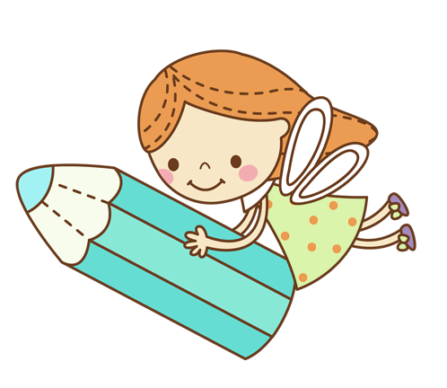


Bài 60
Ôn tập và kể chuyện

Slide 2
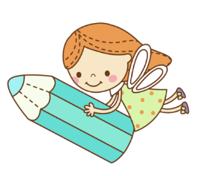
Bài 60
Tiết 1

Slide 3
Bài 60
Khởi động

Slide 4


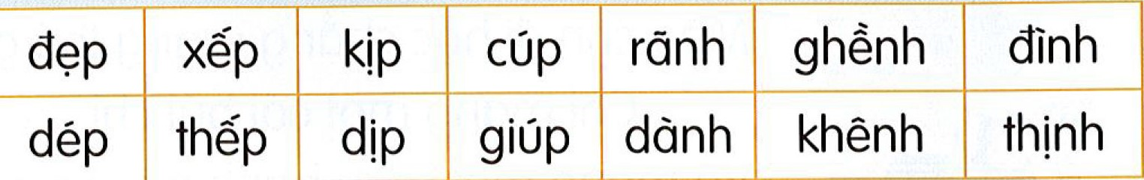
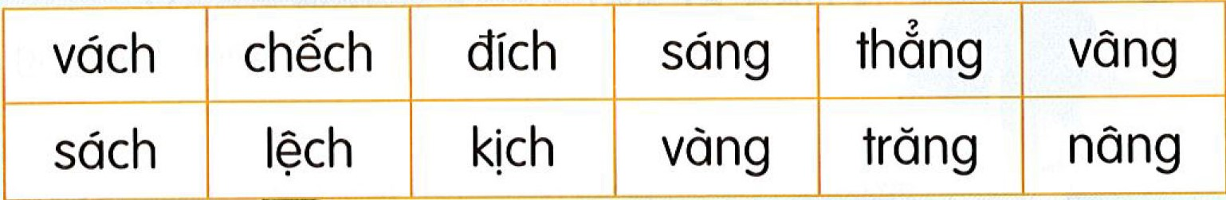

Slide 5
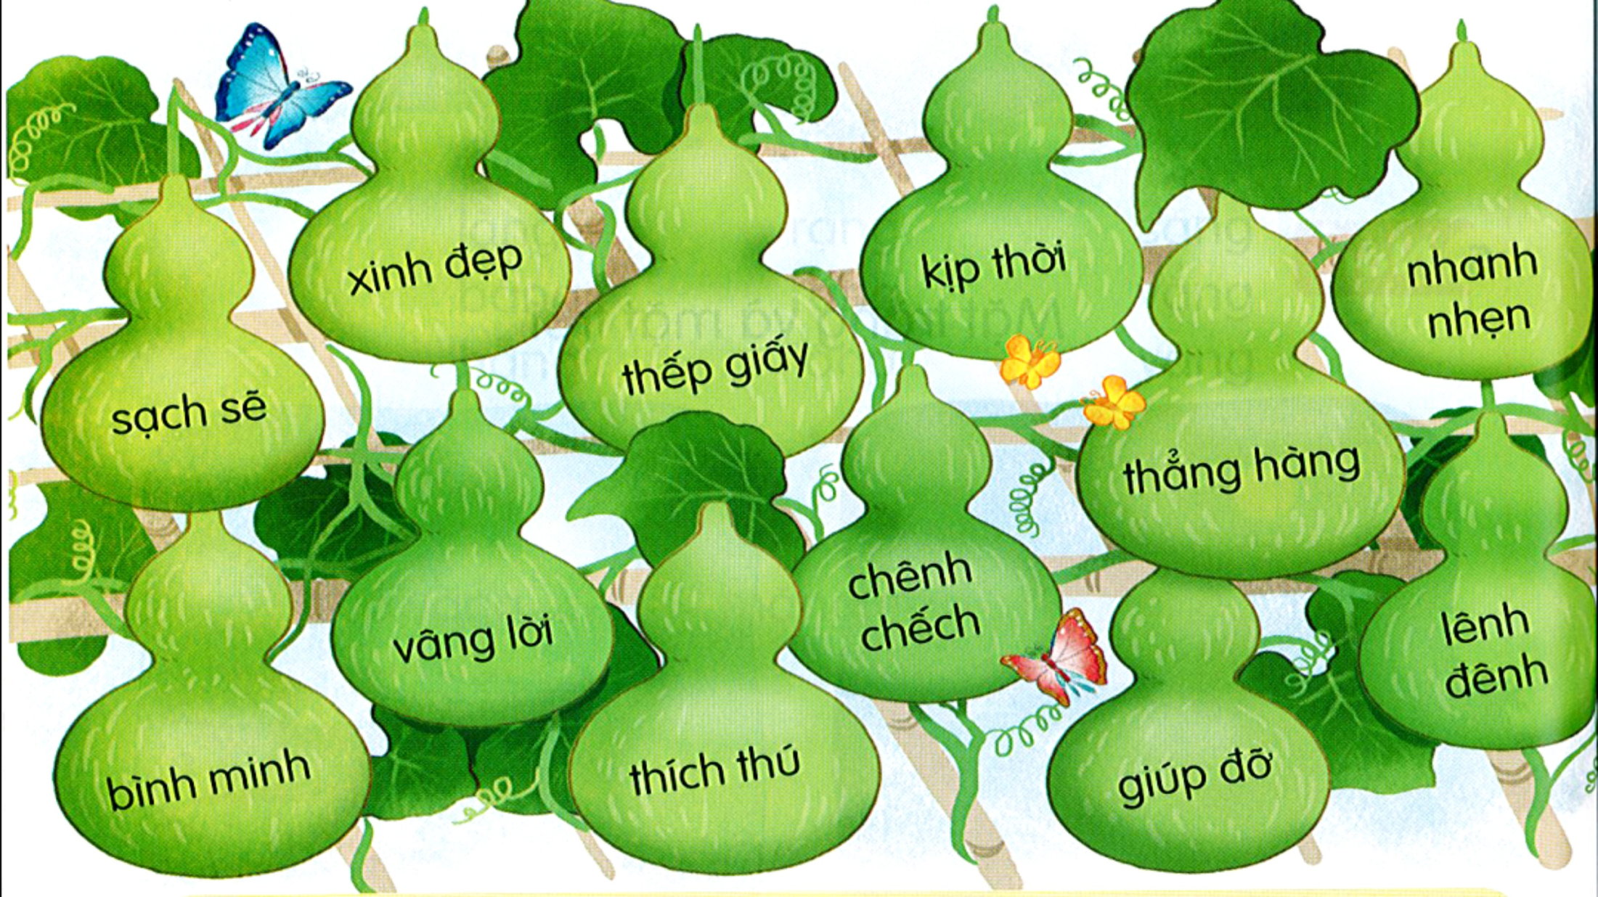

Slide 6

Thư giãn

Slide 7
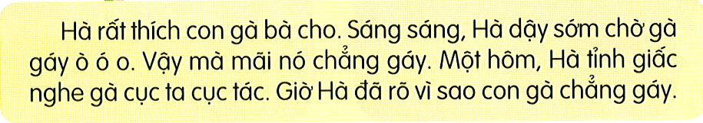


Slide 8



Slide 9
Bài 60
Tiết 2

Slide 10

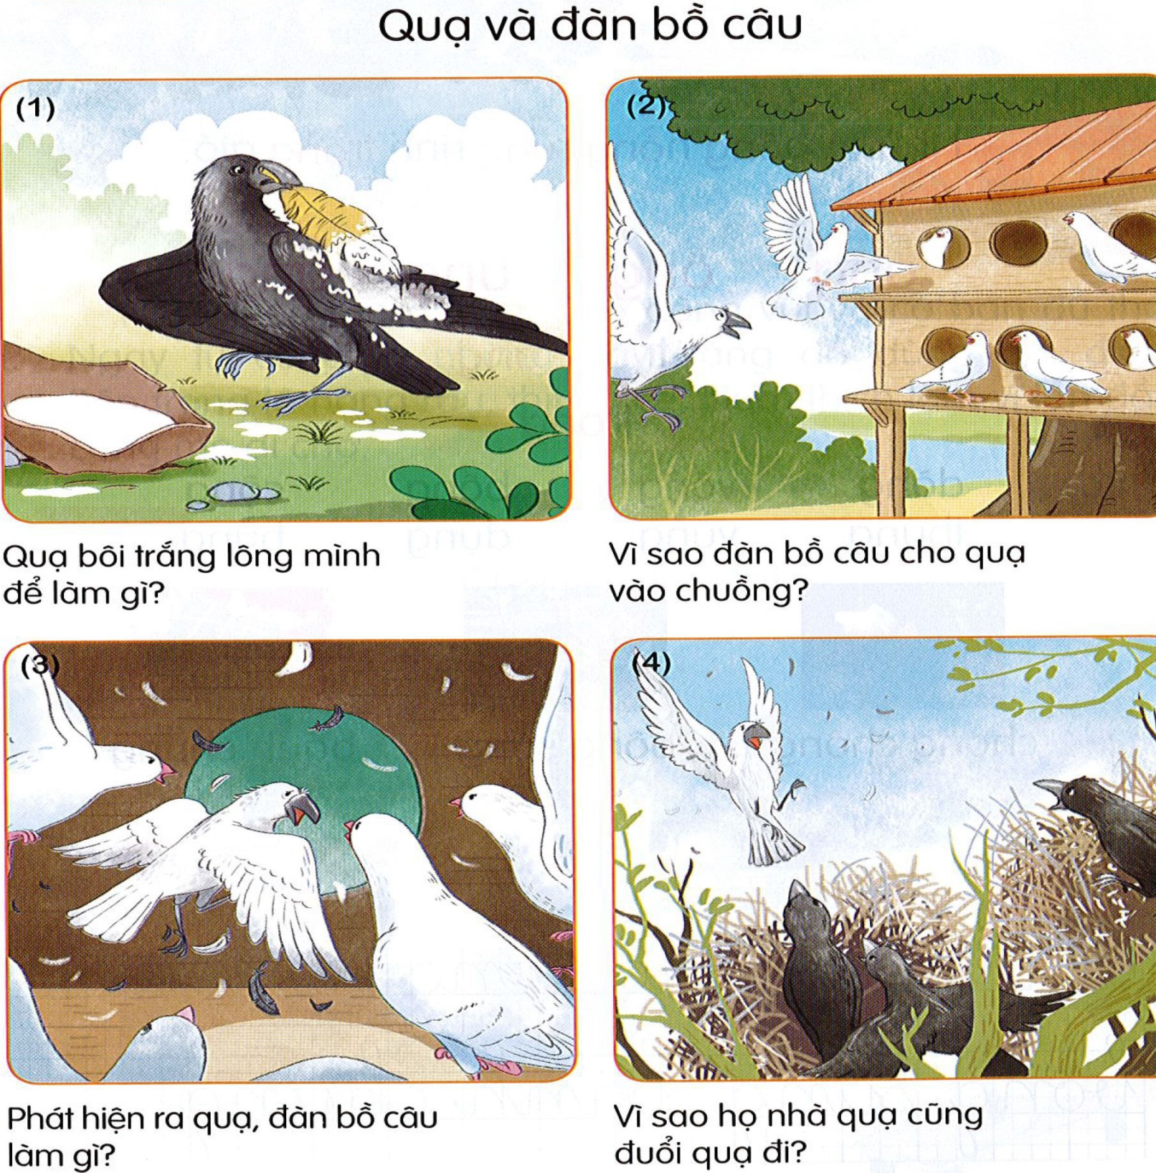

Slide 11
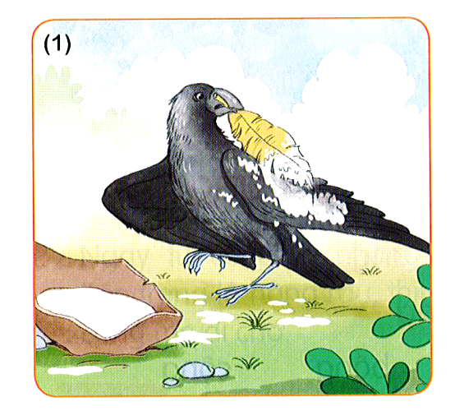
Quạ bôi trắng lông mình để làm gì?

Slide 12
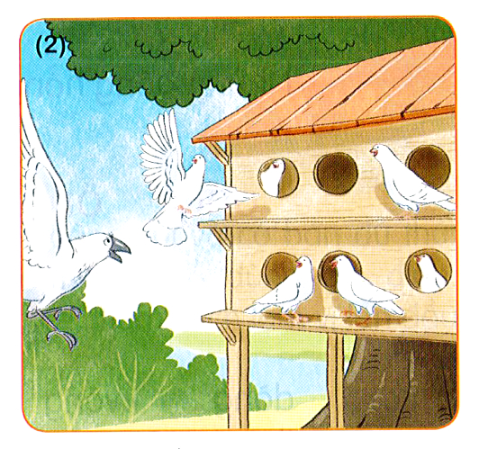
Vì sao đàn bồ câu cho quạ vào chuồng?

Slide 13
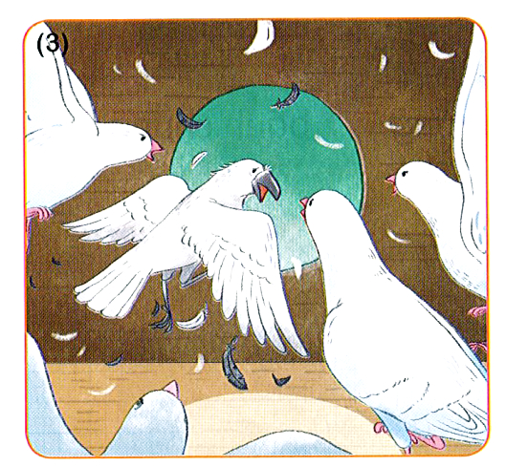
Phát hiện ra quạ, đàn bồ câu làm gì?

Slide 14
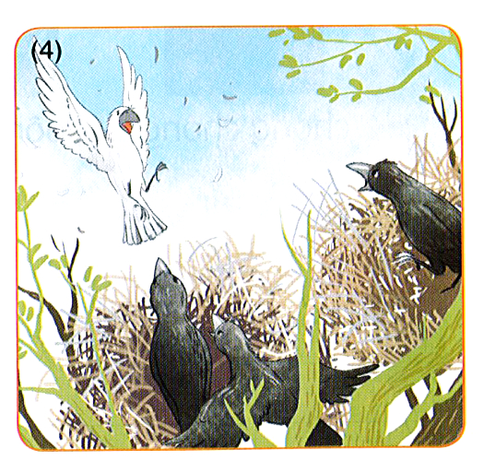
Vì sao họ nhà quạ cũng đuổi quạ đi?

Slide 15
Bài 60
Tổng kết tiết học

